Slide 1
تغذية راجعة :
ما هي مختلف عناصر الواجهة التي رأيناها سابقا ؟
سطح المكتب
الأيقونات
شريط المهام

Slide 2
الوضعية الإنطلاقية
رأينا في الحصة الماضية العناصر الثلاثة لواجهة الـ Windows التي تظهر على الشاشة.
يا ترى هل هناك عناصر أخرى مخفية ؟

Slide 3
نشاط 01 :
قم بفتح أيقونة Ce PC و تمعن فيها جيّدا.
اضغط على زر التكبير أكثر من مرّة.
اضغط على زر التقليص و لاحظ ما يحدث.
اعد إظهار النافذة عبر شريط المهام.
اضغط على زر الغلق.
قم بفتح برنامج Paint و إنشا رسم بسيط لأحد مكونات الحاسوب.
اضغط على زر الغلق.
تمعّن جيّدا في الإطار الذي خرج.

Slide 4
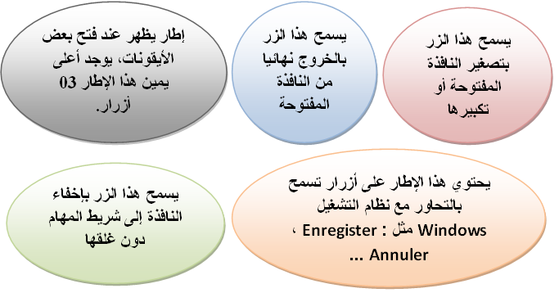
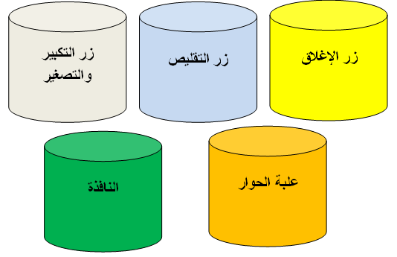
نشاط 02 :

Slide 5


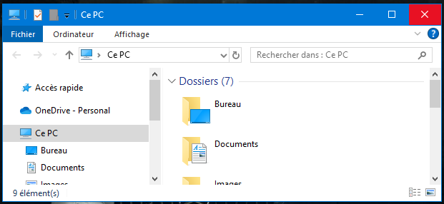
4 - النافذةFenêtre :
إطار يظهر عند فتح مجلد أو برنامج، يوجد أعلى يمين هذا الإطار 03 أزرار و هي :
زر الإغلاق
زر التصغير أو التكبير
زر التقليص

Slide 6
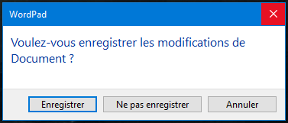
5 - علبة الحوار : Boite de dialogue
إطار يحتوي على أزرار تسمح بالتحاور مع نظام التشغيل مثل: oui، non، … Annuler

Slide 7
تدريب :
علبة الحوار
سطح المكتب
واجهة ال Windows
النافذة
الأيقونات
شريط المهام
أنجز هذا المخطط باستعمال برنامج Paint

